Slide 1
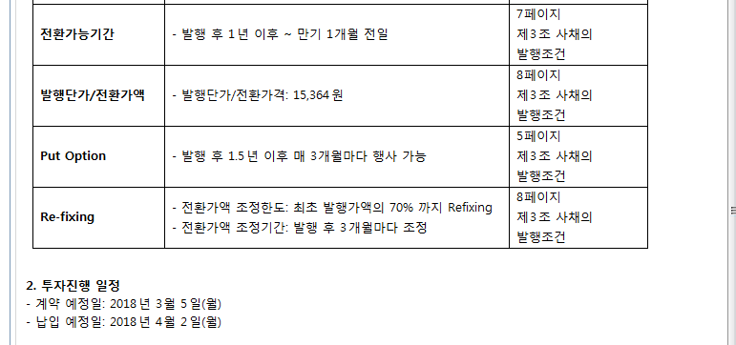
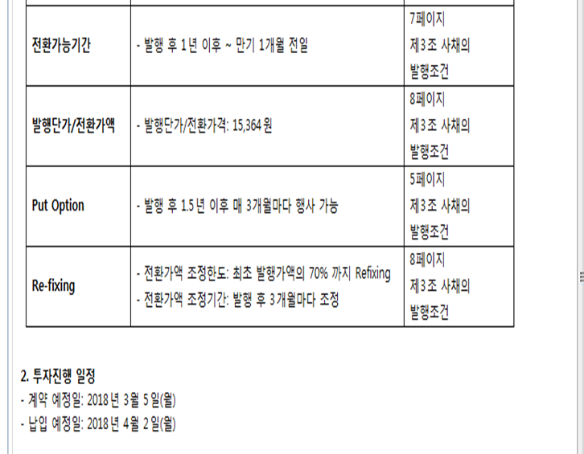
현재
수정 후
* 코스닥 상장사 투자건으로 실사 미이행

